Slide 1
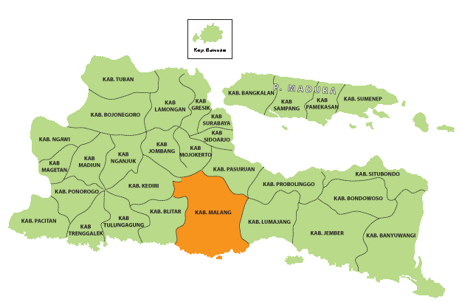
PETA CALEG MALANG RAYA
Elektabilitas Caleg DPR RI per Kabupaten/Kota
Resultan elektabilitas Caleg DPR RI
Elektabilitas Caleg DPRD Provinsi per kabupaten
Resultan elektabilitas Caleg DPRD Provinsi
Elektabilitas Caleg DPRD Kab/Kota
(1). Kabupaten Malang
(2). Kota Malang
(3). Kota Batu
Note : Resultan elektabilitas adalah kekuatan elektabilitas caleg yang diakumulasi secara proporsional dari bobot DPT di masing-masing wilayah

Slide 2

ELEKTABILITAS CALEG DPRD KABUPATEN/KOTA KABUPATEN MALANG

Slide 3
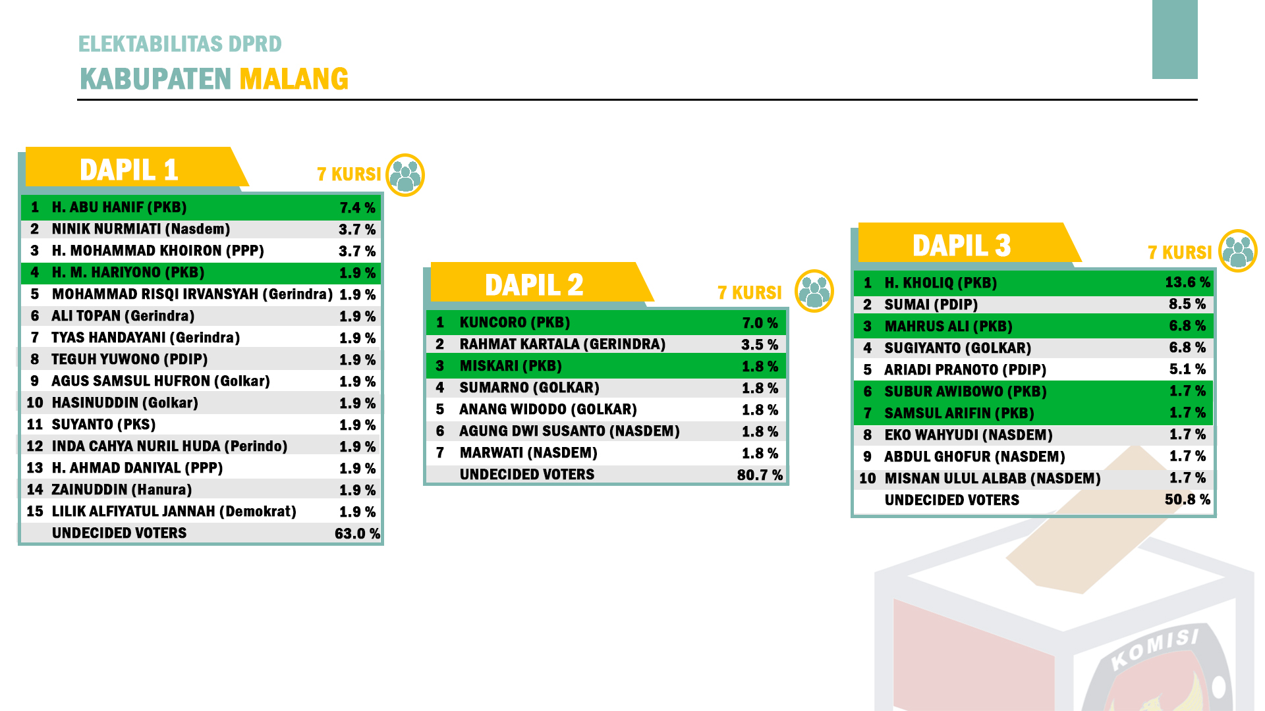

Slide 4
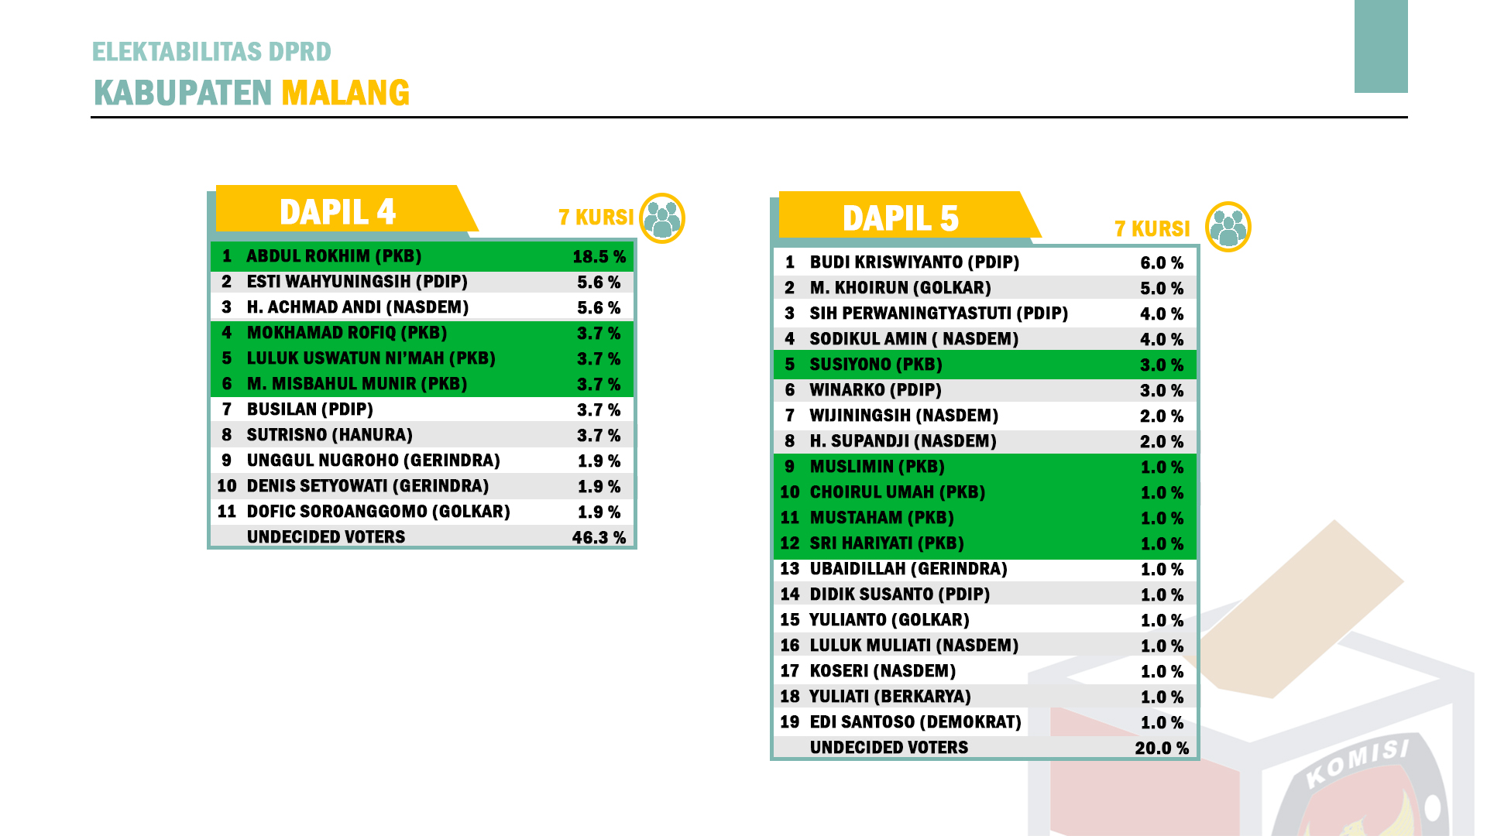

Slide 5
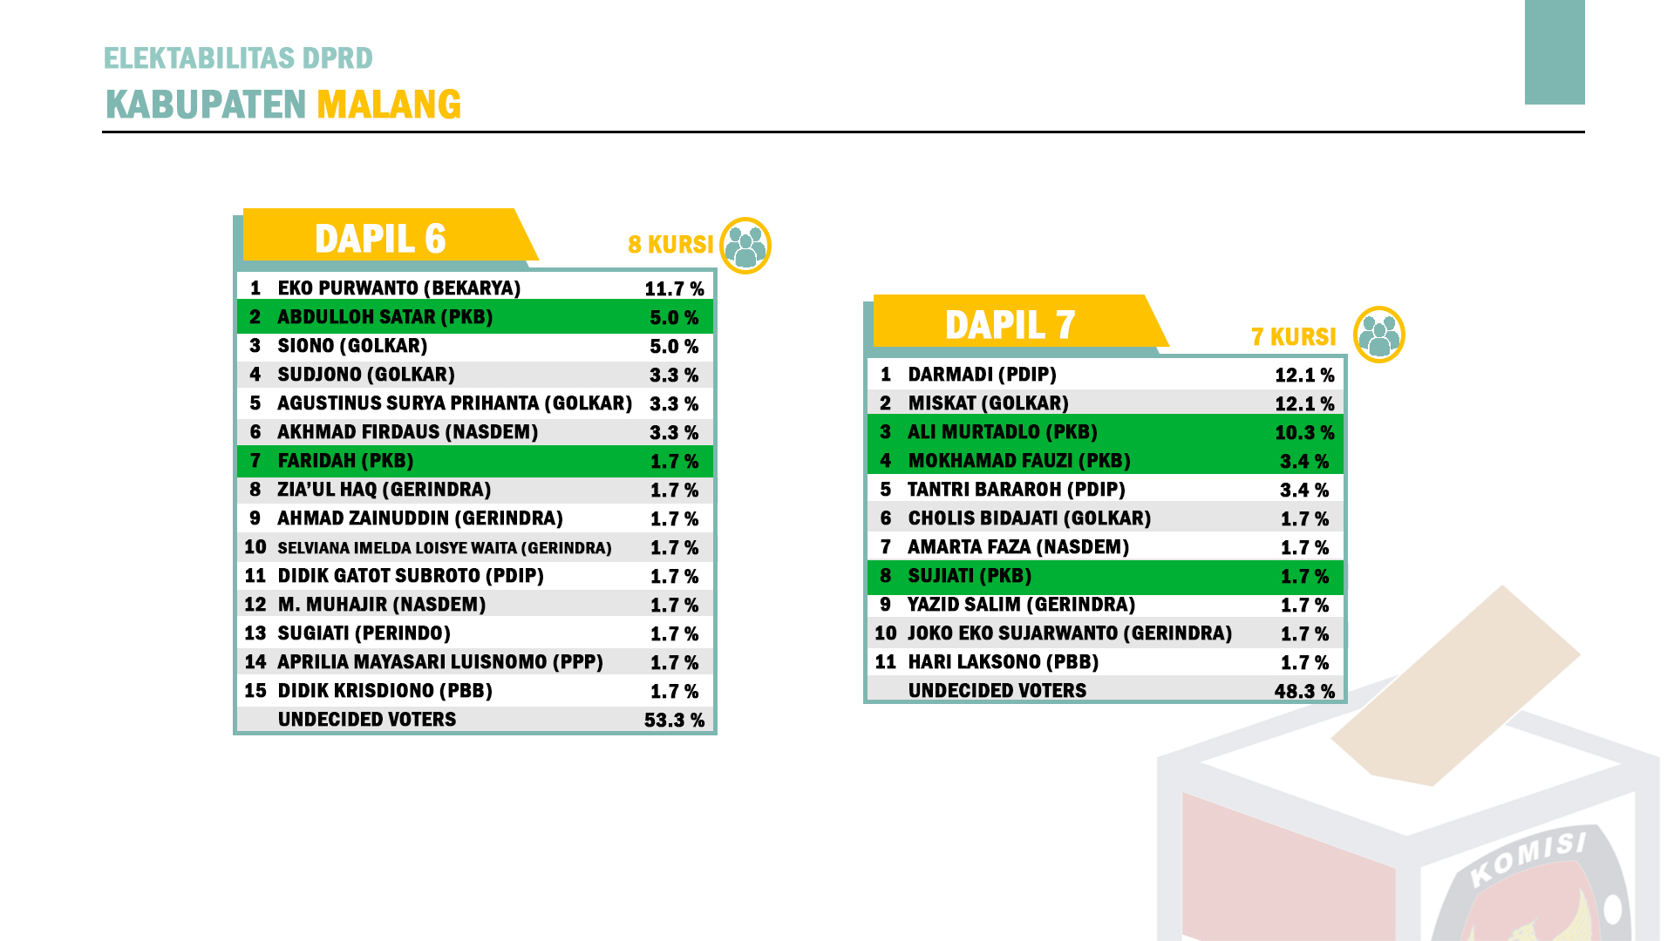

Slide 6
ELEKTABILITAS CALEG DPRD KABUPATEN/KOTA KOTA MALANG

Slide 7
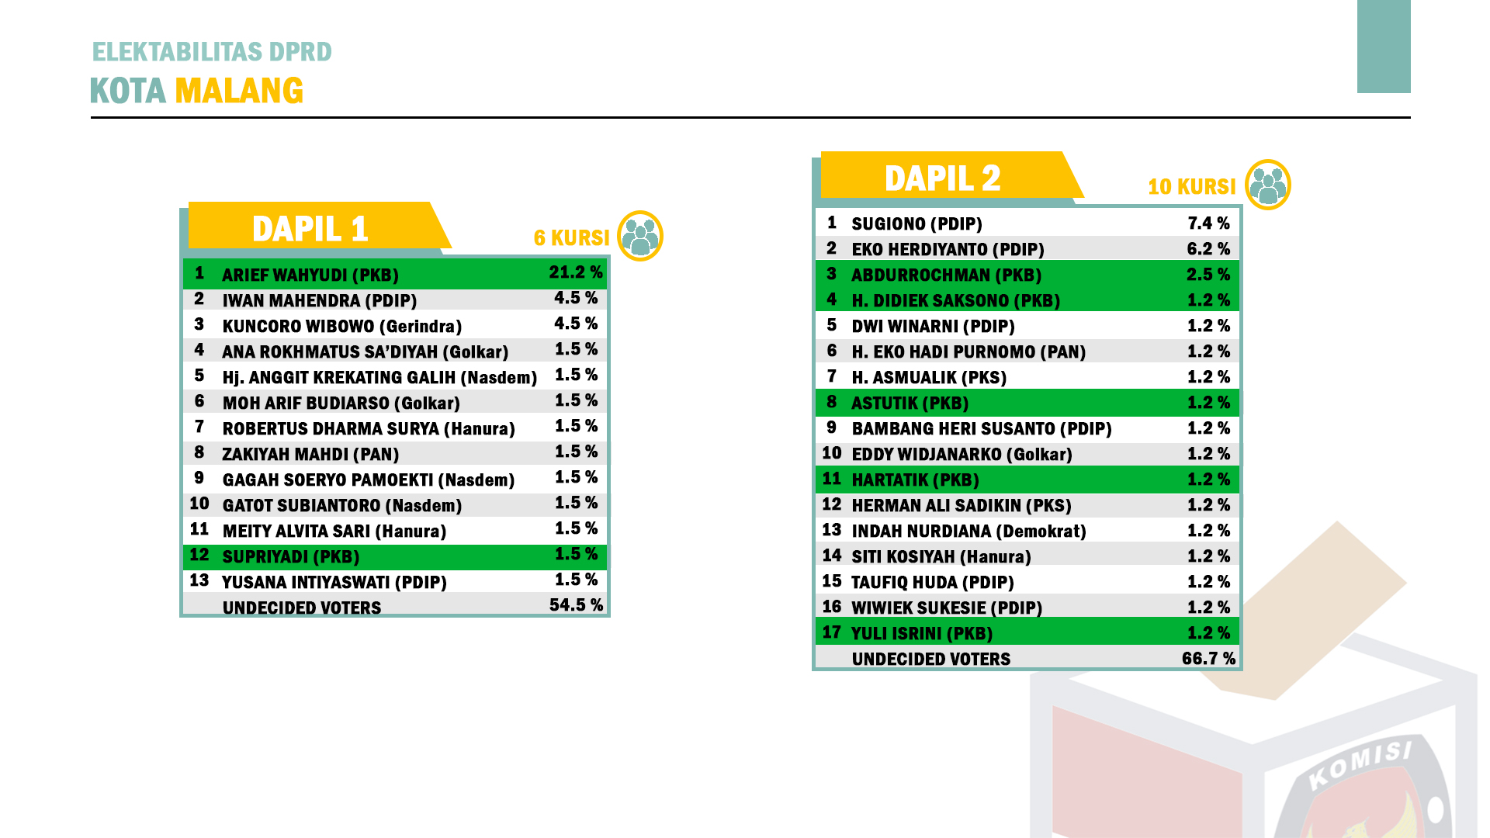

Slide 8
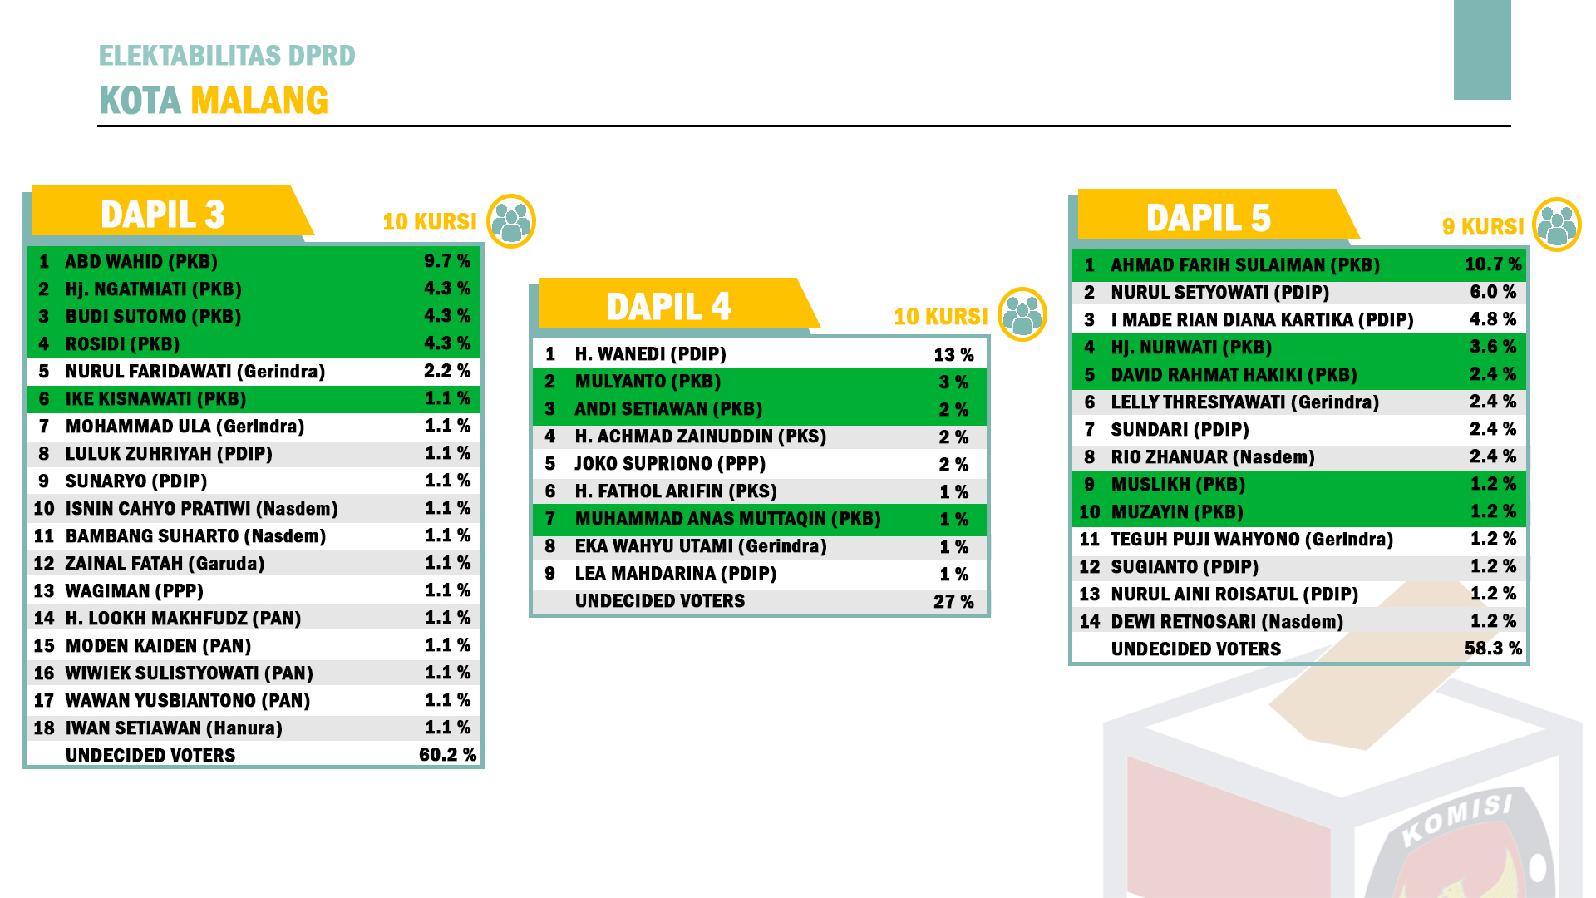

Slide 9
ELEKTABILITAS CALEG DPRD KABUPATEN/KOTA KOTA BATU

Slide 10
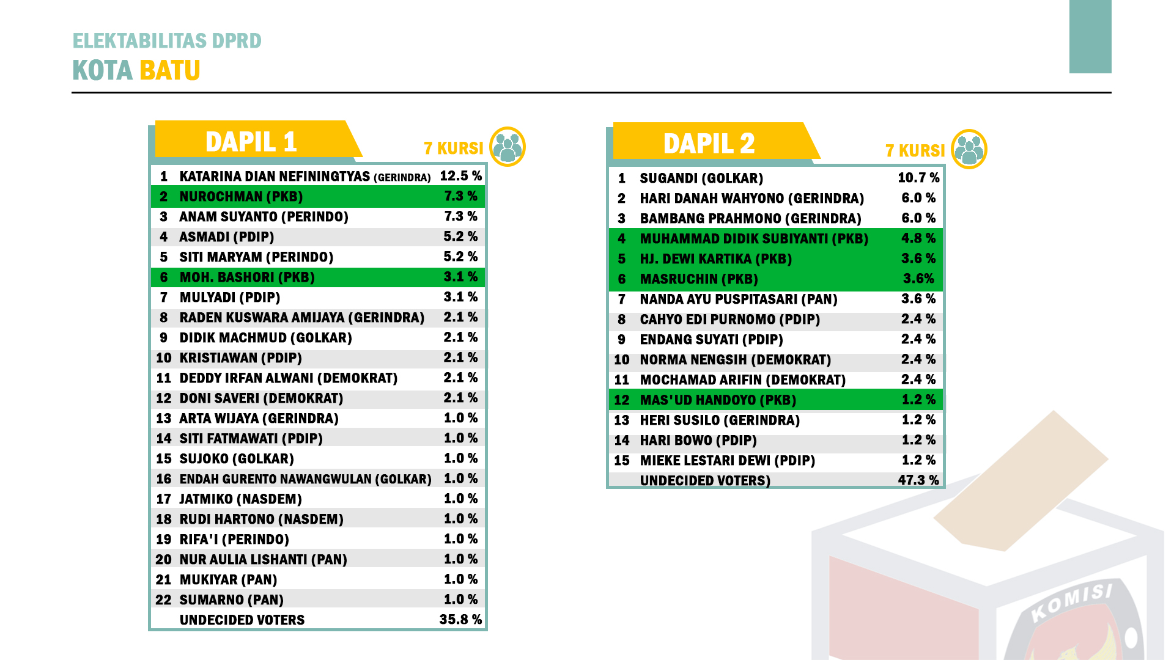

Slide 11
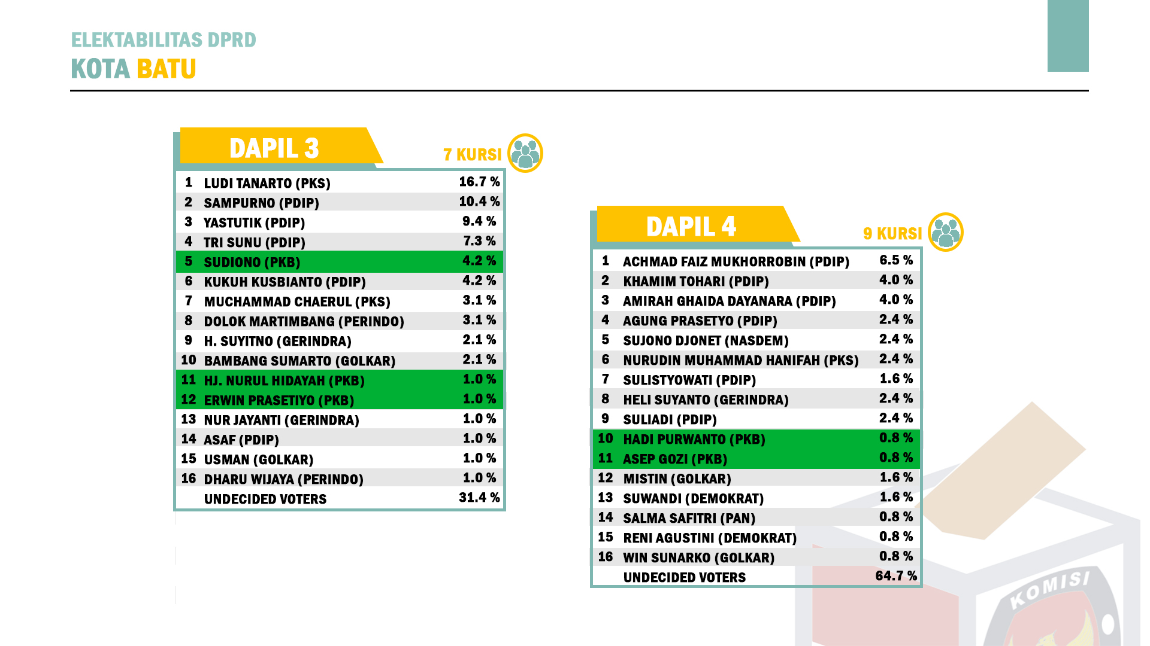

Slide 12
ELEKTABILITAS CALEG DPR RI JATIM V (MALANG RAYA)

Slide 13
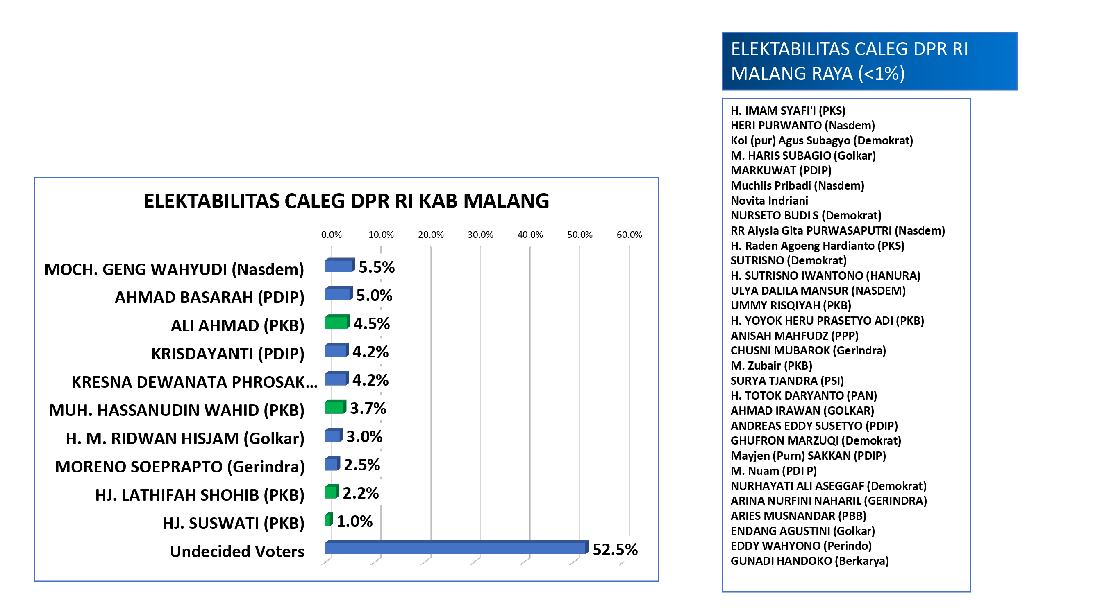

Slide 14
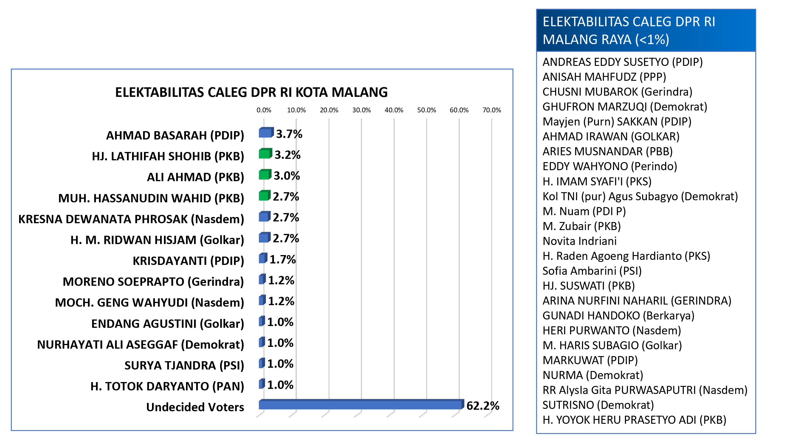

Slide 15
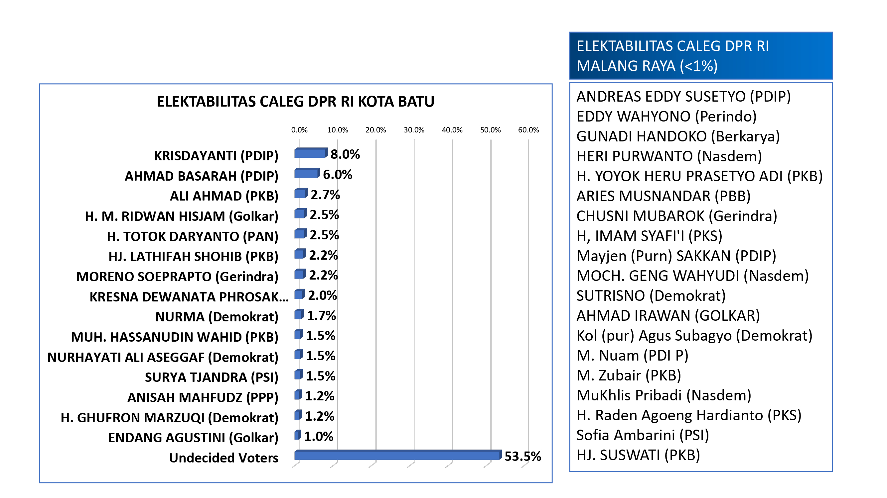

Slide 16
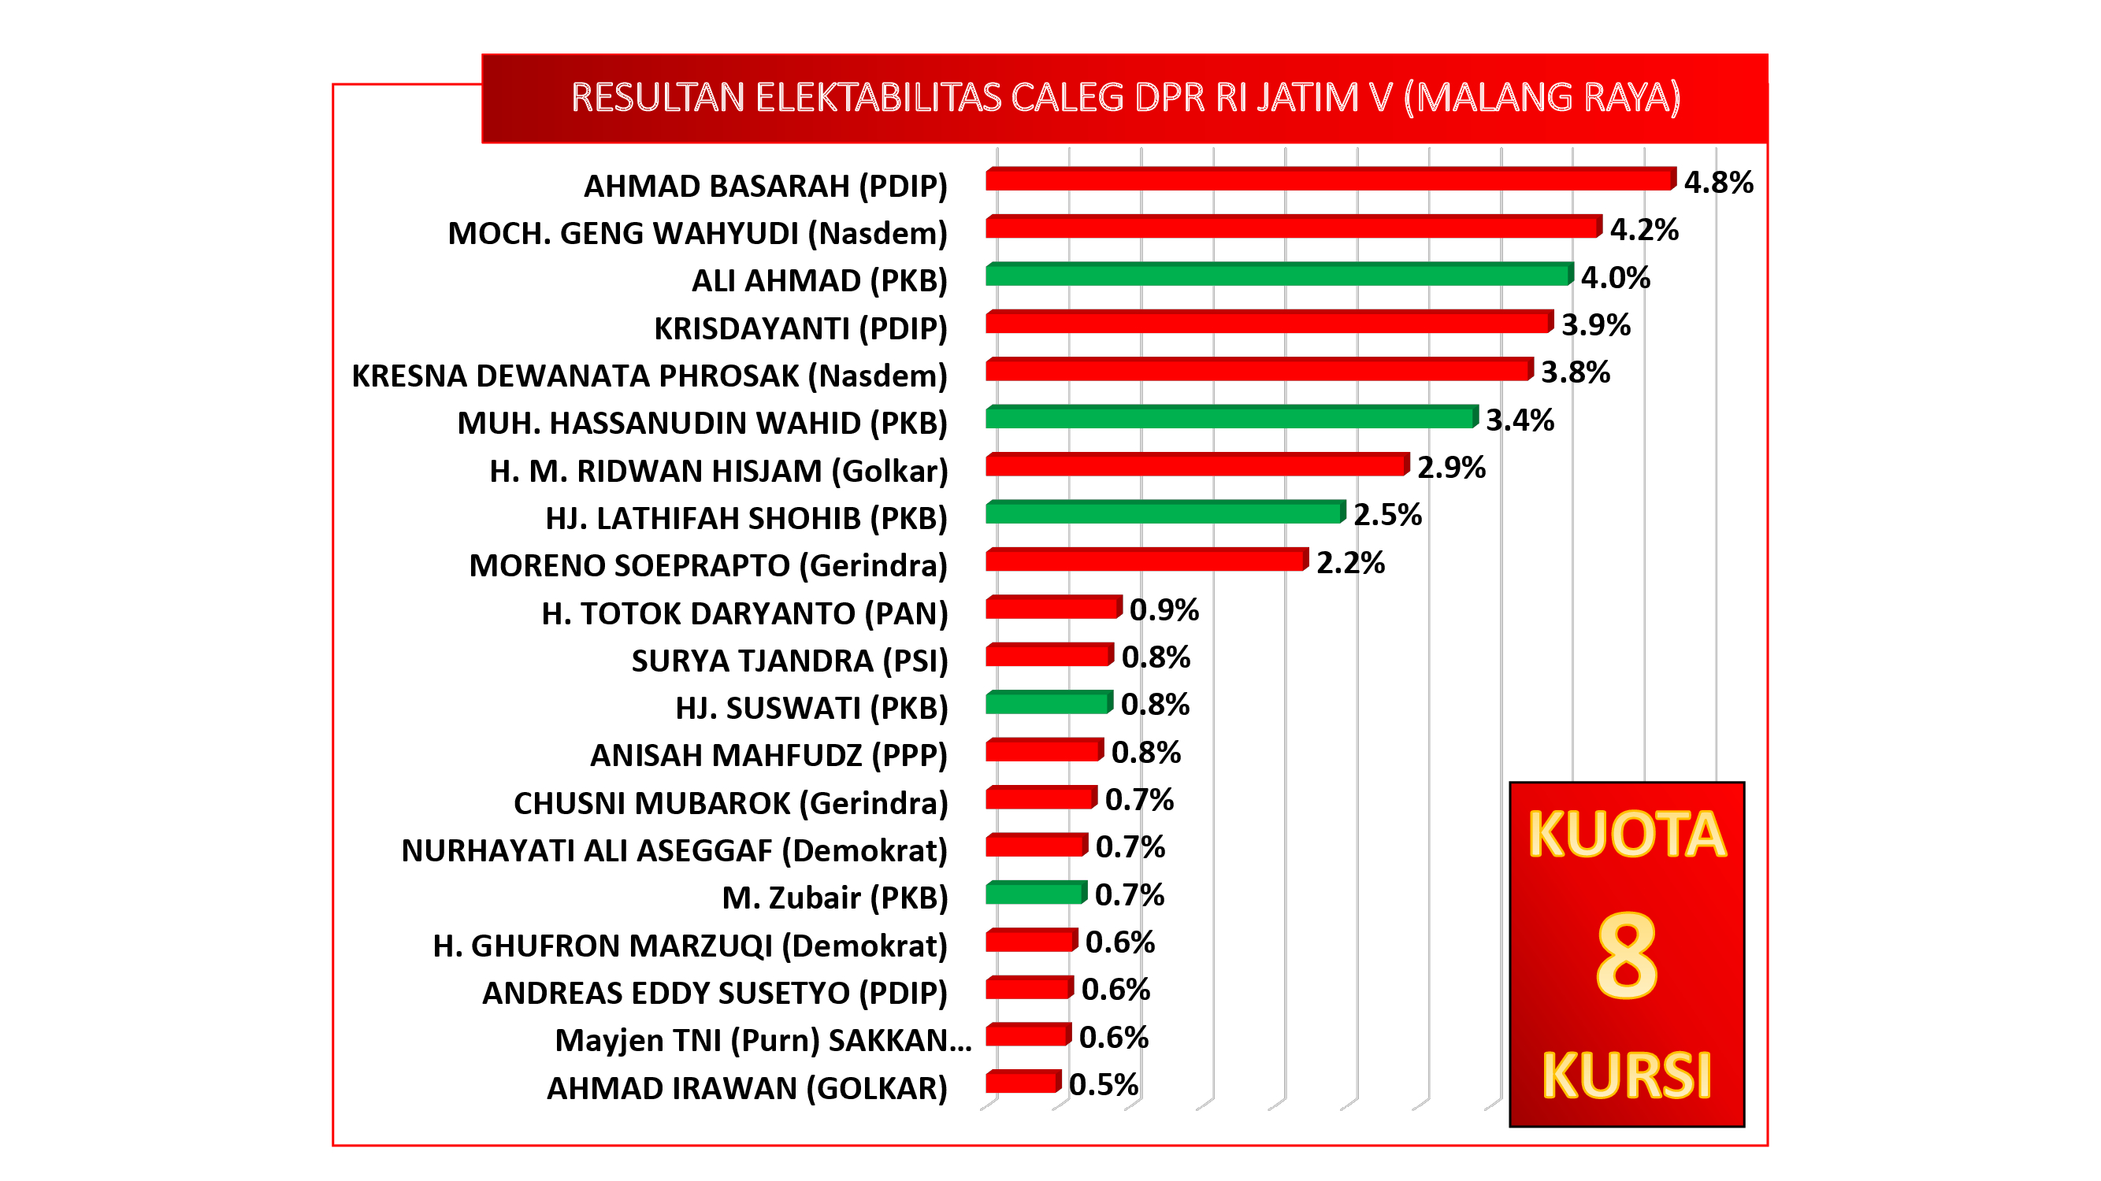

Slide 17
ELEKTABILITAS CALEG DPRD PROVINSI JATIM VI (MALANG RAYA)

Slide 18
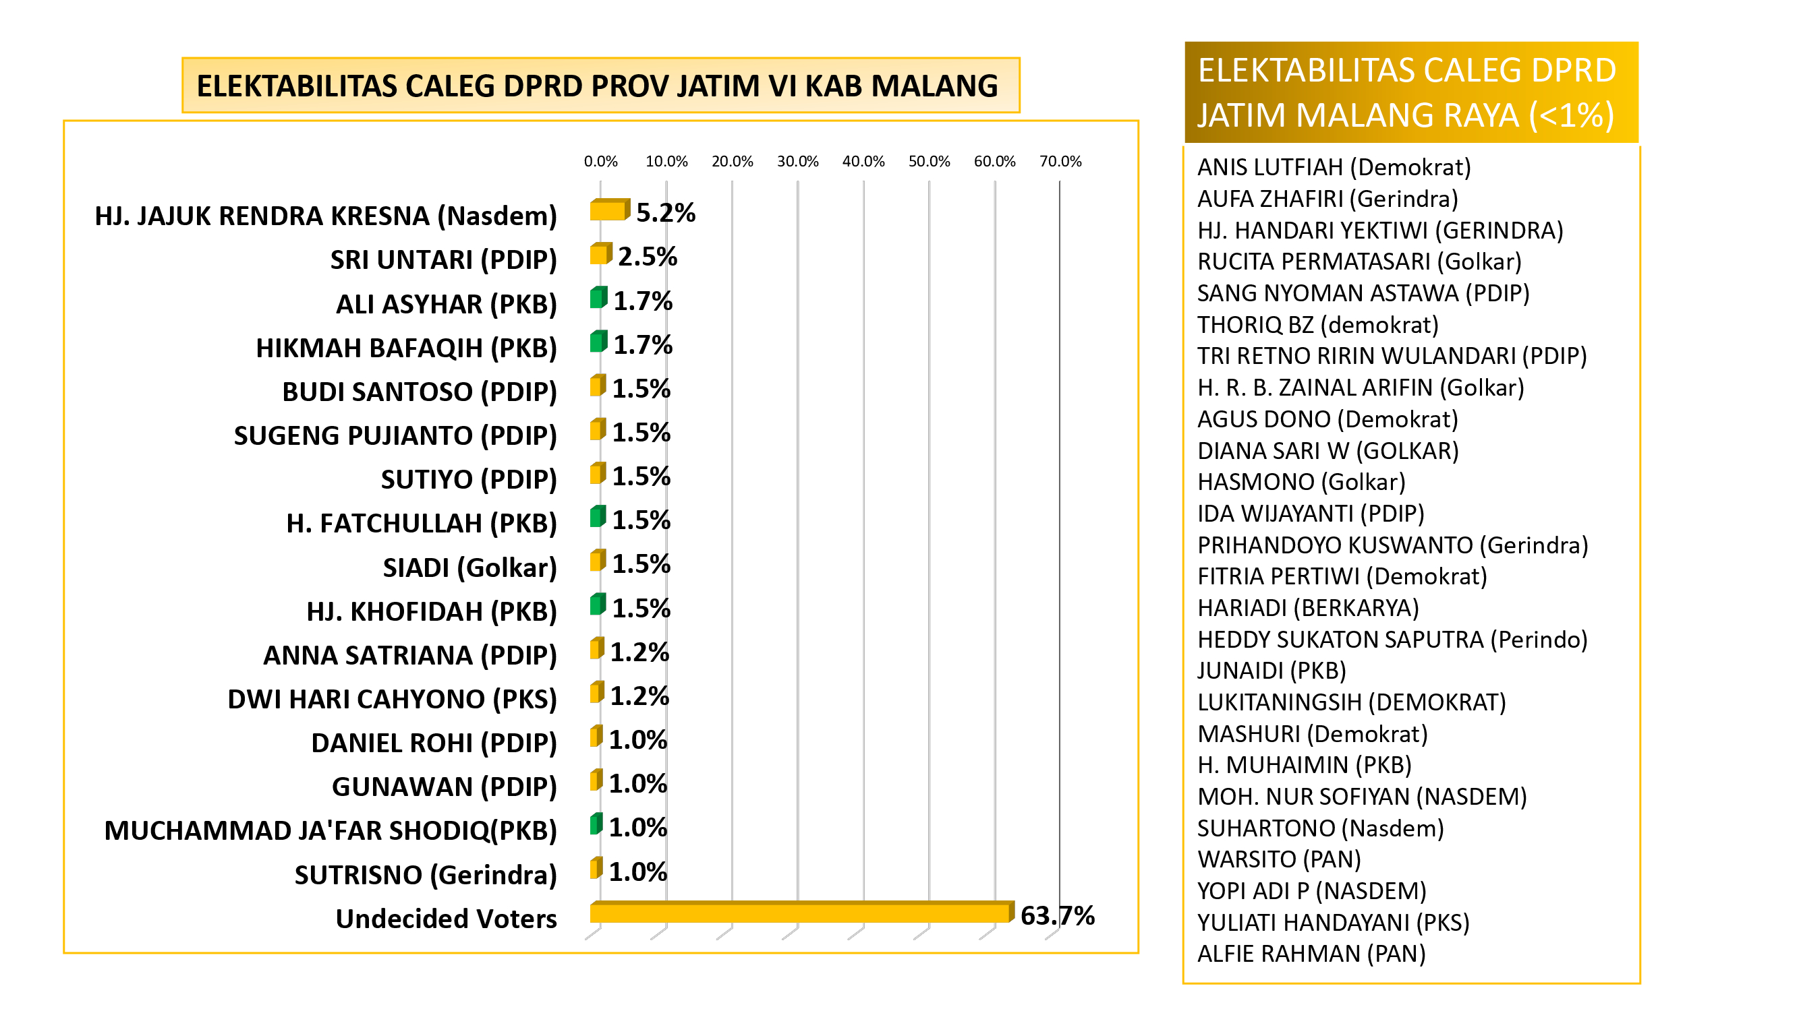

Slide 19
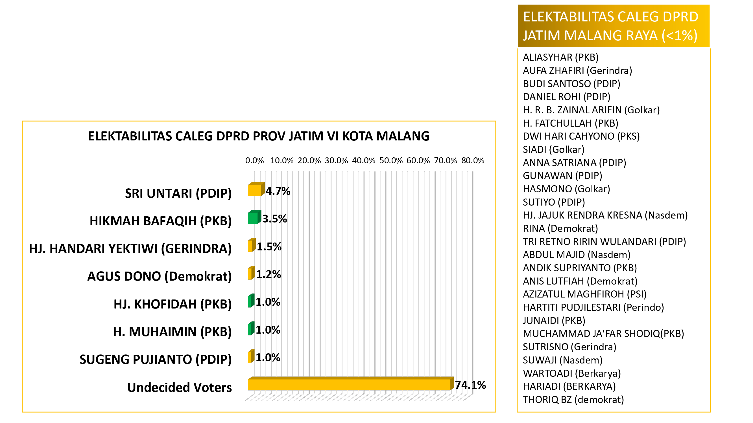

Slide 20
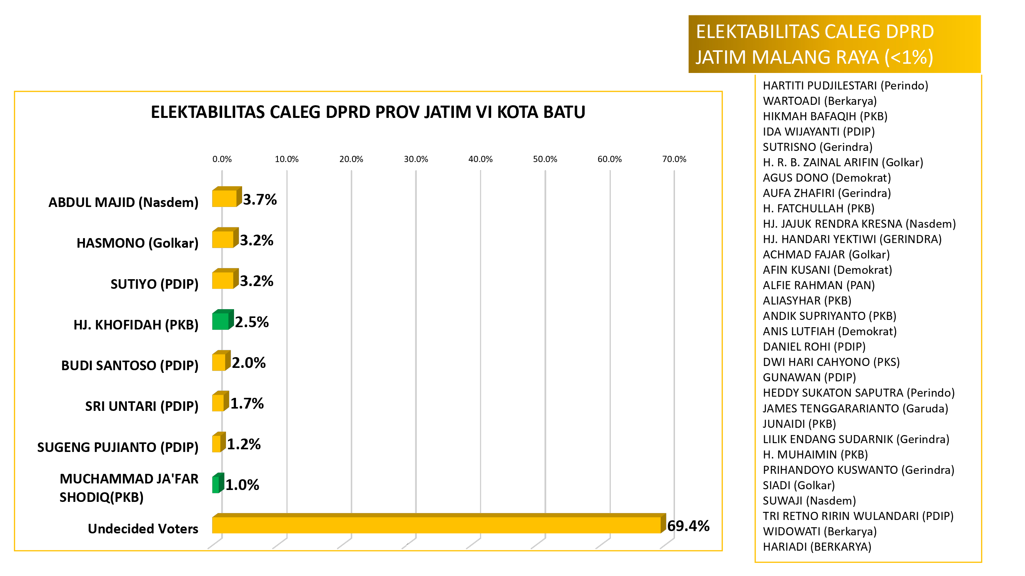

Slide 21
